Slide 1


Интегрированный проект
Стратегический подход к внедрению BIM и IPD
Общая методология «Интегрированный подход»
Курс лекций «Информационные технологии в архитектурно-строительном проектирование»
Лекция 2 – Моделирование структурированной кабельной системы

Slide 2
Слаботочные системы здания
Слаботочные системы здания
Системы безопасности
Телекоммуникационные системы
Инженерные системы
Notes:
Формирование информационного поля, где на пересечении возможностей бизнеса, требований и правил государственного регулирования зарождается идея того или иного проекта, которое влияет на развитие проекта в рамках жизненного цикла объекта.
Реализация базовых принципов интегрированного проектирования!
В результате для каждой стадии проекта формируются определенные информационные блоки, что позволяет обеспечить должный уровень прозрачности, контролируемости и управляемости информацией в рамках всего жизненного цикла проекта.
В соответсвии с этим подходом контроль качества может осуществляться как в ручном режиме на основании регламентов, законодательных и технических норм, так и в полу автоматическом режиме, когда все проектные данные и решения проверяются на соответствие требованиям: законодательным и техническим нормам, правилам ведения проекта компании, правилам и методике ввода объекта в эксплуатацию и другим корпоративным требованиям.
В идеальном случае вся информация по проекту храниться в электронном семантически анализируемом виде связанном с Информационной моделью здания и территории. Все параметры, по которым проводится анализ проекта оцифрованы и могут быть проанализированы в автоматическом режиме. Полная информационная модель здания и территории позволяют проводить комплексный анализ и имитационное моделирование для всесторонней оценки проекта. Так например, инвестиционная модель проекта связана с технико-экономическими показателями объекта, содержащимися в информационной модели здания, которые могут меняться в рамках проектирования, что соответственно должно отражаться на изменении инвестиционной модели. Это позволяет отследить в рамках всего жизненного цикла инвестиционно-строительного проекта бизнес-характеристики и обеспечить максимальный положительный эффект.

Slide 3
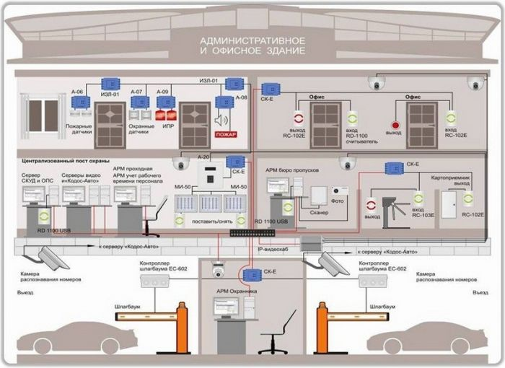
Примеры слаботочных систем
Система безопасности
Notes:
контроль несанкционированного проникновения в помещения офисного центра:
выдача индивидуальных пропусков для арендаторов;
организация бюро пропусков для посетителей и гостей с возможностью внесения их фотографий и личных данных в базу;
разграничение доступа сотрудников и посетителей в различные офисные помещения, контроль за их перемещениями;
при необходимости - учет рабочего времени персонала офисного центра;
индивидуальная или централизованная постановка/снятие с охраны помещений арендаторами;
охранно-пожарная сигнализация в офисах;
автоматизация рабочих мест сотрудников службы безопасности.

Slide 4
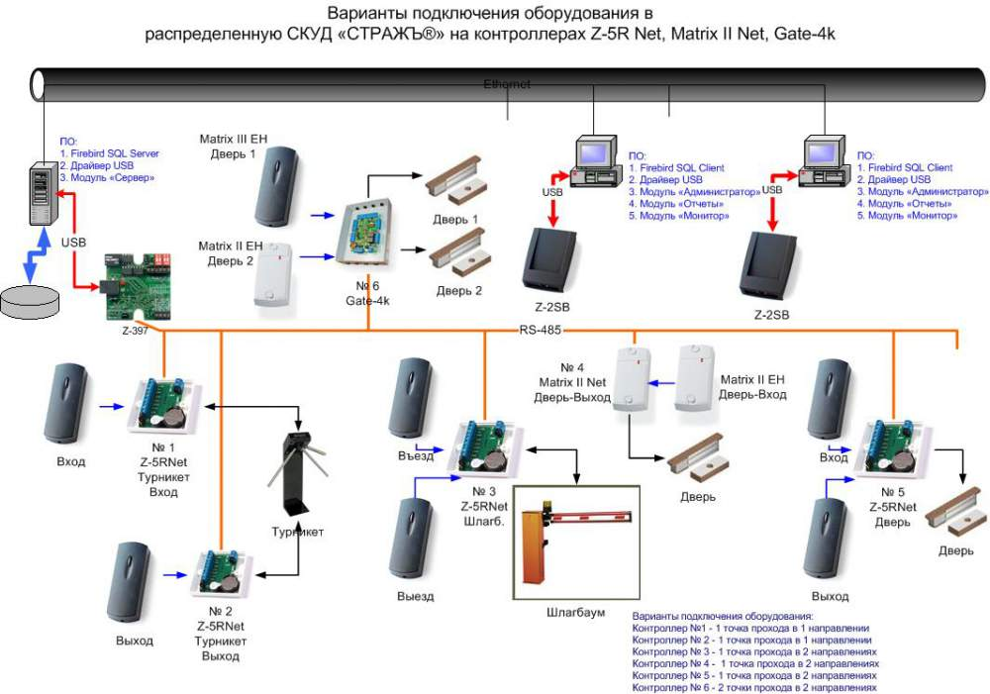
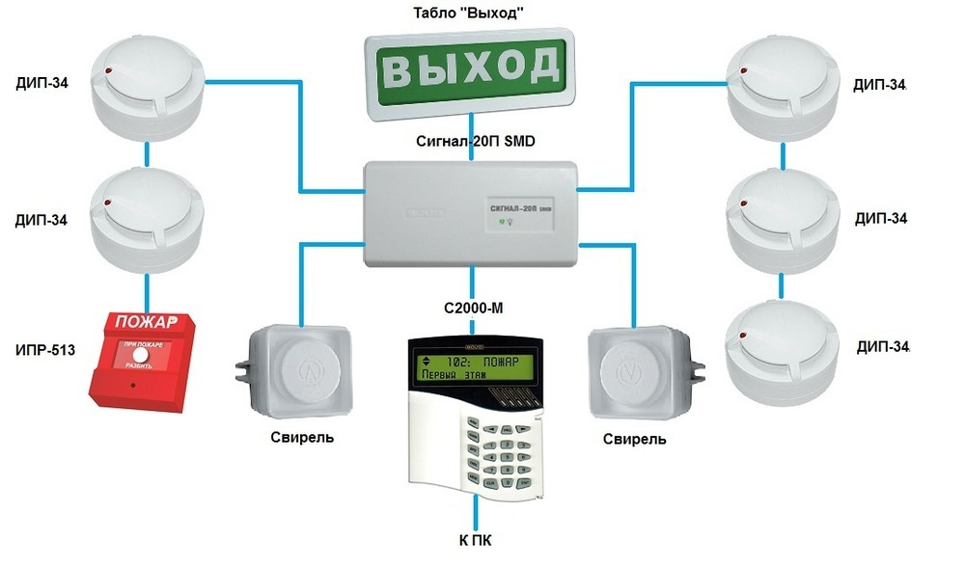
Примеры слаботочных систем
Системы безопасности
Системы Видеонаблюдения
Системы контроля доступа
Системы пожарной безопасности
Notes:
контроль несанкционированного проникновения в помещения офисного центра:
выдача индивидуальных пропусков для арендаторов;
организация бюро пропусков для посетителей и гостей с возможностью внесения их фотографий и личных данных в базу;
разграничение доступа сотрудников и посетителей в различные офисные помещения, контроль за их перемещениями;
при необходимости - учет рабочего времени персонала офисного центра;
индивидуальная или централизованная постановка/снятие с охраны помещений арендаторами;
охранно-пожарная сигнализация в офисах;
автоматизация рабочих мест сотрудников службы безопасности.

Slide 5
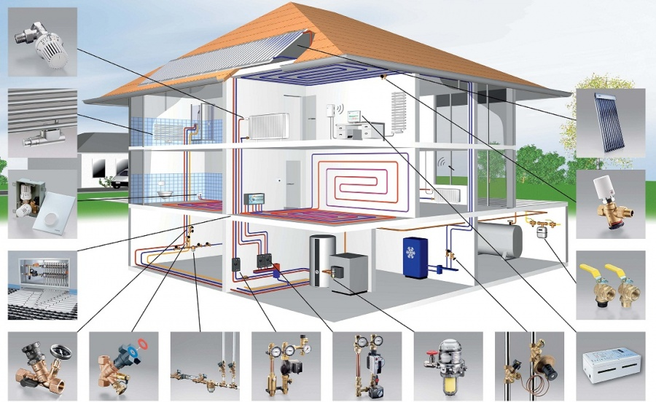
Примеры слаботочных систем
Инженерные системы здания

Slide 6
Примеры слаботочных систем
Инженерные системы здания
Уровень управления
Повышается
Уровень автоматизации
Полевой уровень
Понижается

Slide 7
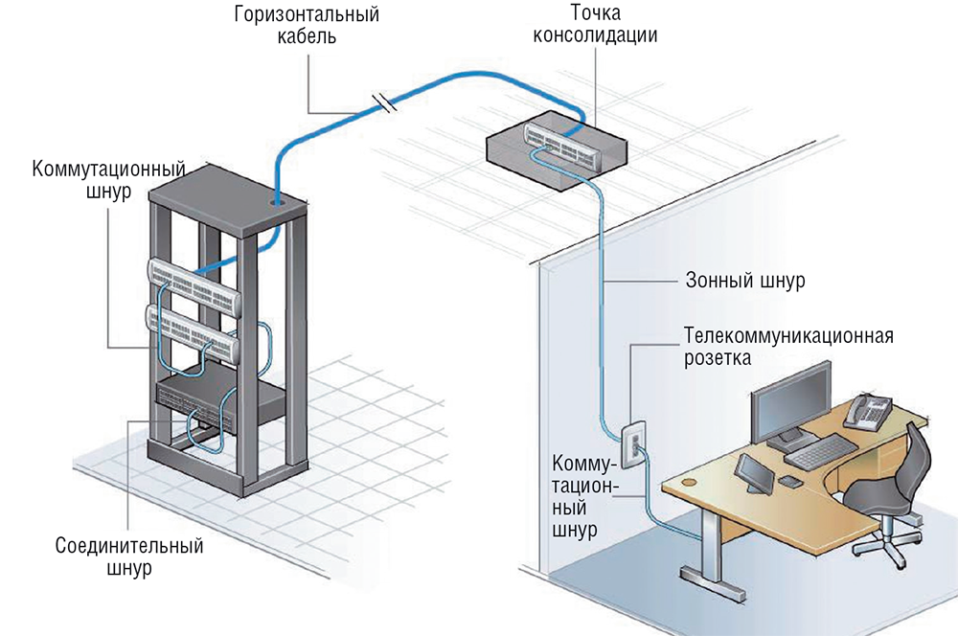
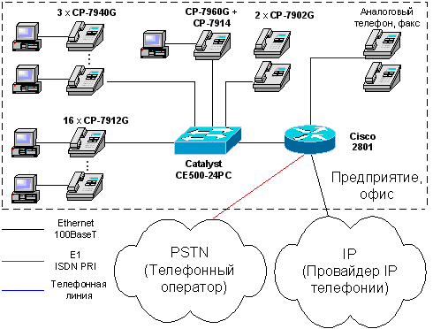
Примеры слаботочных систем
Телекоммуникационные системы здания
Важной тенденцией в области построения зданий является организация единой коммуникационной инфраструктуры, способной поддерживать функционирование проводной и беспроводной сети.
Телекоммуникационная система обеспечивает функционирование:
проводной локальной сети,
Wi-Fi,
сотовой связи внутри здания,
передачу аудио- и видеоданных

Slide 8
Интегрированные системы
Объединение и подключение датчиков и других устройств в рамках единой инфраструктуры, равно как и организация межмашинных коммуникаций, являются фундаментальными предпосылками набирающей популярность концепции Интернета вещей (IoT).
Применительно к системам интеллектуальных зданий в последнее время все чаще говорят об Интернете вещей в зданиях — Building Internet of Things (BIoT).
BIoT можно определить как «наложенную IP-сеть, обеспечивающую подключения всех систем здания, а также мониторинг, анализ и контроль этих систем без вмешательства человека».
Преимущества интегрированных решений
Обеспечение передачи телекоммуникационного сигнала и электропитания - например, развитие технологии подачи электропитания по сети Ethernet (PoE) позволяет уже сегодня использовать слаботочную проводку для подключения светодиодных светильников
Передача голоса, видео и данных по одному каналу – например, технология HDBase-T открывает дорогу передаче по той же сети качественной телефонной связи и видеоконтента.
Сокращение количества кабелей – за счет предоставления различных услуг по одному физическому каналу передачи данных
Унификация протоколов передачи данных в пользу протокола TCP/IP
Повышение надежности – за счет уменьшения количества точек отказа
Снижение эксплуатационных затрат – в виду того, что используется только одна стандартная сеть связи на объекте
Взаимодействие систем между собой – исключение лишнего оборудования

Slide 9

Интегрированные системы
Переход от разрозненных систем к единой интегрированной системе управления и мониторинга

Slide 10
Определение СКС
СКС — это универсальная телекоммуникационная кабельная система офисного здания, предназначенная для поддержки функционирования широкого круга приложений:
компьютерных, телефонных и телевизионных сетей
систем пожарной и охранной сигнализации
систем видеонаблюдения и т.д.
СКС относится к слаботочным кабельным системам, является основой физического уровня информационной инфраструктуры любой компании или ее части и предназначена для решения задачи автоматизации рабочих мест ее сотрудников и поддержки функционирования прочих инженерных систем
Один из наиболее перспективных способов построения единой сети предполагает организацию универсальной зонной структуры — Universal Connectivity Grid (UCG). Этот подход основан на традиционном зонном принципе формирования кабельной системы и является его дальнейшим развитием.

Slide 11
Слаботочные системы здания - определение
Структурированная кабельная система (СКС) – законченная совокупность кабелей, кабельных компонентов и коммутационных устройств.
Цифровой канал – путь передачи данных между активным оборудованием сети.
Постоянная линия – путь передачи данных между двумя коннекторами одного кабеля.
Порт - коммутационная единица СКС.
Телекоммуникационная розетка – соединительное устройство на 1-2 порта, размещаемое на рабочем месте или на месте установки терминального оборудования.
Кросс-панель – многопортовое пассивное соединительное устройство.
Узел рабочей группы – место консолидации кабелей или коммутации цифровых каналов, идущих от телекоммуникационных розеток.
Этажный узел – место коммутации постоянных линий или цифровых каналов, идущих от узлов рабочих групп.
Распределительный узел здания - место коммутации постоянных линий или цифровых каналов, идущих от этажных узлов.
Точка демаркации – место для размещения коммутационного оборудования внешних сетей и оборудования операторов связи.
Горизонтальная подсистема – часть СКС от розетки на рабочем месте до этажного узла.
Магистральная подсистема здания – часть СКС от этажных узлов до распределительного узла здания.
Магистральная подсистема кампуса – внешние оптические сети, заканчивающиеся в точке демаркации либо в распределительном узле здания.
Notes:
Формирование информационного поля, где на пересечении возможностей бизнеса, требований и правил государственного регулирования зарождается идея того или иного проекта, которое влияет на развитие проекта в рамках жизненного цикла объекта.
Реализация базовых принципов интегрированного проектирования!
В результате для каждой стадии проекта формируются определенные информационные блоки, что позволяет обеспечить должный уровень прозрачности, контролируемости и управляемости информацией в рамках всего жизненного цикла проекта.
В соответсвии с этим подходом контроль качества может осуществляться как в ручном режиме на основании регламентов, законодательных и технических норм, так и в полу автоматическом режиме, когда все проектные данные и решения проверяются на соответствие требованиям: законодательным и техническим нормам, правилам ведения проекта компании, правилам и методике ввода объекта в эксплуатацию и другим корпоративным требованиям.
В идеальном случае вся информация по проекту храниться в электронном семантически анализируемом виде связанном с Информационной моделью здания и территории. Все параметры, по которым проводится анализ проекта оцифрованы и могут быть проанализированы в автоматическом режиме. Полная информационная модель здания и территории позволяют проводить комплексный анализ и имитационное моделирование для всесторонней оценки проекта. Так например, инвестиционная модель проекта связана с технико-экономическими показателями объекта, содержащимися в информационной модели здания, которые могут меняться в рамках проектирования, что соответственно должно отражаться на изменении инвестиционной модели. Это позволяет отследить в рамках всего жизненного цикла инвестиционно-строительного проекта бизнес-характеристики и обеспечить максимальный положительный эффект.

Slide 12
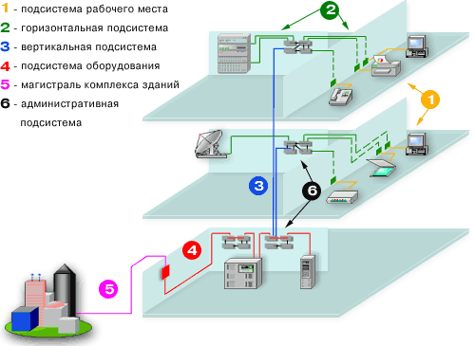
Слаботочные системы здания - топология
СКС - это строго упорядоченная совокупность кабелей, кабельных компонентов и коммутационных устройств, включающая в себя:
Магистральные подсистемы здания - (соединяют распределительные узлы здания и этажные узлы);
Горизонтальную подсистему (соединяет этажные узлы с узлами рабочих групп, а узлы рабочих групп - с телекоммуникационными розетками).
Этажные узлы обслуживают собственный этаж и иногда два смежных этажа.
Узлы рабочей группы обслуживают до 96-ти портов.
Рабочие места – обслуживает одну-две телекоммуникационные розетки.
Notes:
Формирование информационного поля, где на пересечении возможностей бизнеса, требований и правил государственного регулирования зарождается идея того или иного проекта, которое влияет на развитие проекта в рамках жизненного цикла объекта.
Реализация базовых принципов интегрированного проектирования!
В результате для каждой стадии проекта формируются определенные информационные блоки, что позволяет обеспечить должный уровень прозрачности, контролируемости и управляемости информацией в рамках всего жизненного цикла проекта.
В соответсвии с этим подходом контроль качества может осуществляться как в ручном режиме на основании регламентов, законодательных и технических норм, так и в полу автоматическом режиме, когда все проектные данные и решения проверяются на соответствие требованиям: законодательным и техническим нормам, правилам ведения проекта компании, правилам и методике ввода объекта в эксплуатацию и другим корпоративным требованиям.
В идеальном случае вся информация по проекту храниться в электронном семантически анализируемом виде связанном с Информационной моделью здания и территории. Все параметры, по которым проводится анализ проекта оцифрованы и могут быть проанализированы в автоматическом режиме. Полная информационная модель здания и территории позволяют проводить комплексный анализ и имитационное моделирование для всесторонней оценки проекта. Так например, инвестиционная модель проекта связана с технико-экономическими показателями объекта, содержащимися в информационной модели здания, которые могут меняться в рамках проектирования, что соответственно должно отражаться на изменении инвестиционной модели. Это позволяет отследить в рамках всего жизненного цикла инвестиционно-строительного проекта бизнес-характеристики и обеспечить максимальный положительный эффект.

Slide 13
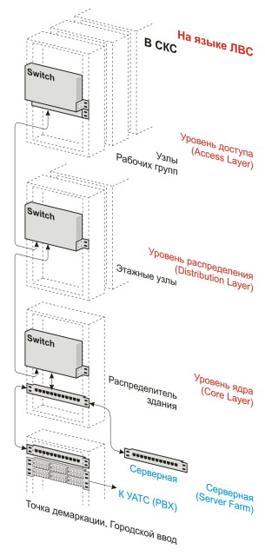
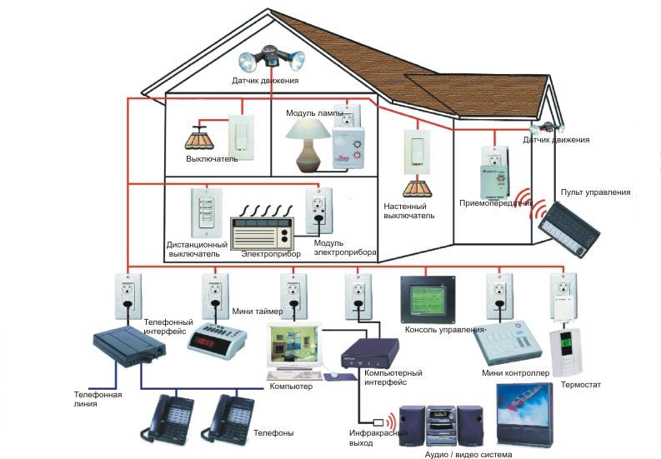
Слаботочные системы здания – единая локальная сеть
Notes:
Формирование информационного поля, где на пересечении возможностей бизнеса, требований и правил государственного регулирования зарождается идея того или иного проекта, которое влияет на развитие проекта в рамках жизненного цикла объекта.
Реализация базовых принципов интегрированного проектирования!
В результате для каждой стадии проекта формируются определенные информационные блоки, что позволяет обеспечить должный уровень прозрачности, контролируемости и управляемости информацией в рамках всего жизненного цикла проекта.
В соответсвии с этим подходом контроль качества может осуществляться как в ручном режиме на основании регламентов, законодательных и технических норм, так и в полу автоматическом режиме, когда все проектные данные и решения проверяются на соответствие требованиям: законодательным и техническим нормам, правилам ведения проекта компании, правилам и методике ввода объекта в эксплуатацию и другим корпоративным требованиям.
В идеальном случае вся информация по проекту храниться в электронном семантически анализируемом виде связанном с Информационной моделью здания и территории. Все параметры, по которым проводится анализ проекта оцифрованы и могут быть проанализированы в автоматическом режиме. Полная информационная модель здания и территории позволяют проводить комплексный анализ и имитационное моделирование для всесторонней оценки проекта. Так например, инвестиционная модель проекта связана с технико-экономическими показателями объекта, содержащимися в информационной модели здания, которые могут меняться в рамках проектирования, что соответственно должно отражаться на изменении инвестиционной модели. Это позволяет отследить в рамках всего жизненного цикла инвестиционно-строительного проекта бизнес-характеристики и обеспечить максимальный положительный эффект.

Slide 14
Слаботочные системы здания – Умное и зеленое здание
Notes:
Формирование информационного поля, где на пересечении возможностей бизнеса, требований и правил государственного регулирования зарождается идея того или иного проекта, которое влияет на развитие проекта в рамках жизненного цикла объекта.
Реализация базовых принципов интегрированного проектирования!
В результате для каждой стадии проекта формируются определенные информационные блоки, что позволяет обеспечить должный уровень прозрачности, контролируемости и управляемости информацией в рамках всего жизненного цикла проекта.
В соответсвии с этим подходом контроль качества может осуществляться как в ручном режиме на основании регламентов, законодательных и технических норм, так и в полу автоматическом режиме, когда все проектные данные и решения проверяются на соответствие требованиям: законодательным и техническим нормам, правилам ведения проекта компании, правилам и методике ввода объекта в эксплуатацию и другим корпоративным требованиям.
В идеальном случае вся информация по проекту храниться в электронном семантически анализируемом виде связанном с Информационной моделью здания и территории. Все параметры, по которым проводится анализ проекта оцифрованы и могут быть проанализированы в автоматическом режиме. Полная информационная модель здания и территории позволяют проводить комплексный анализ и имитационное моделирование для всесторонней оценки проекта. Так например, инвестиционная модель проекта связана с технико-экономическими показателями объекта, содержащимися в информационной модели здания, которые могут меняться в рамках проектирования, что соответственно должно отражаться на изменении инвестиционной модели. Это позволяет отследить в рамках всего жизненного цикла инвестиционно-строительного проекта бизнес-характеристики и обеспечить максимальный положительный эффект.

Slide 15
Признаки СКС
СКС обладает следующими главными признаками:
Имеет стандартизованную структуру и топологию Использует компоненты (кабели, распределительные устройства, разъемы и т.д.) только из определенного стандартом закрытого перечня
Обеспечивает стандартизованные параметры (затухание, ширину полосы пропускаемых частот и др.) линий связи, организованных с ее помощью
Управляется (администрируется) стандартизованными методами

Slide 16
Стандарты
ГОСТ Р 53246-2008 Системы кабельные структурированные. Проектирование основных узлов системы. Общие требования.
ISO/IEC 11801 Information technology — Generic cabling for customer premises
ISO/IEC 15018
ANSI/TIA/EIA-568
Волков С.А. 2014 год

Slide 17
Стандарты - ISO/IEC 11801
Международный стандарт, описывающий телекоммуникационные кабельные системы общего назначения, которые подходят для услуг разного вида (аналоговые технологии и ISDN, различных стандартизированных компьютерных сетей и др.).
Охватывает оба основных вида кабеля — медного и оптоволоконного.
Стандарт был разработан для использования в кампусных сетях, которые могут состоять из одного или нескольких зданий.
Расстояние внутри кампуса может составлять до 3 км,
Максимальная площадь офисного пространства — до 1 кв. км,
Количество сотрудников — от 50 до 50 000.
Этот стандарт может применяться и для более масштабных сетей.
Стандарт был опубликован в июле 1995 года. В начале 2000 г. была опубликована Поправка № 2 к стандарту ISO/IEC 11801:1995. В конце 2002 г. вышла в свет вторая редакция международного стандарта СКС: ISO/IEC 11801:2002. В 2010 г. выходит обновленная редакция 2.2 к стандарту ISO/IEC 11801:2010 которая и действует на сегодняшний день.
Волков С.А. 2014 год

Slide 18
Стандарты - ISO/IEC 11801
Стандарт ISO/IEC | Название | Описание
ISO/IEC 11801-1 | Part 1: General requirements | Общие требования к кабельным системам, использующим витую пару и оптоволокно
ISO/IEC 11801-2 | Part 2: Office premises | Кабельные системы для корпоративных сетей в офисных зданий
ISO/IEC 11801-3 | Part 3: Industrial premises | Кабельные системы для производственных помещений в целях автоматизации и контроля промышленных процессов
ISO/IEC 11801-4 | Part 4: Homes | Кабельные системы для жилых зданий, включая соединения с полосой 1,2 ГГц для кабельного и спутникового телевидения
ISO/IEC 11801-5 | Part 5: Data centers | Кабельные системы для высокопроизводительных сетей в центрах обработки данных
ISO/IEC 11801-6 | Part 6: Distributed building services | Кабельные системы для распределённых беспроводных сетей в системах автоматизации зданий и интернета вещей

Slide 19
Стандарты - ISO/IEC 11801
Классы соединений с помощью витой пары:
Класс A: соединение/канал до 100 кГц с использованием кабеля/разъёмов категории 1
Класс B: соединение/канал до 1 МГц с использованием кабеля/разъёмов категории 2
Класс C: соединение/канал до 16 МГц с использованием кабеля/разъёмов категории 3
Класс D: соединение/канал до 100 МГц с использованием кабеля/разъёмов категории 5e
Класс E: соединение/канал до 250 МГц с использованием кабеля/разъёмов категории 6
Класс E_{A}: соединение/канал до 500 МГц с использованием кабеля/разъёмов категории 6A (Поправка 1 и 2 к ISO/IEC 11801, Ред. 2)
Класс F: соединение/канал до 600 МГц с использованием кабеля/разъёмов категории 7
Класс F_{A}: соединение/канал до 1000 МГц с использованием кабеля/разъёмов категории 7A (Поправка 1 и 2 к ISO/IEC 11801, Ред. 2)
Класс I: соединение/канал до 1600—2000 МГц с использованием кабеля/разъёмов категории 8.1 (в разработке)
Класс II: соединение/канал до 1600—2000 МГц с использованием кабеля/разъёмов категории 8.2 (в разработке)
По стандарту полное сопротивление кабеля — 100 Ом.
Классы оптоволоконных соединений:
OM1: многомодовое волокно, сердцевина 62.5 мкм; минимальная модальная полоса пропускания 200 МГц·км на длине волны 850 нм
OM2: многомодовое волокно, сердцевина 50 мкм; минимальная модальная полоса пропускания 500 МГц·км на длине волны 850 нм
OM3: многомодовое волокно, сердцевина 50 мкм; минимальная модальная полоса пропускания 2000 МГц·км на длине волны 850 нм
OM4: многомодовое волокно, сердцевина 50 мкм; минимальная модальная полоса пропускания 4700 МГц·км на длине волны 850 нм
OS1: одномодовое волокно с затуханием 1 дБ/км
OS2: одномодовое волокно с затуханием 0,4 дБ/км

Slide 20
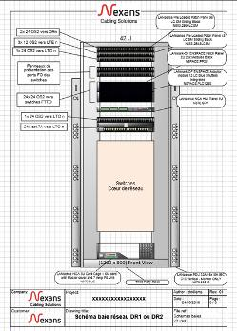
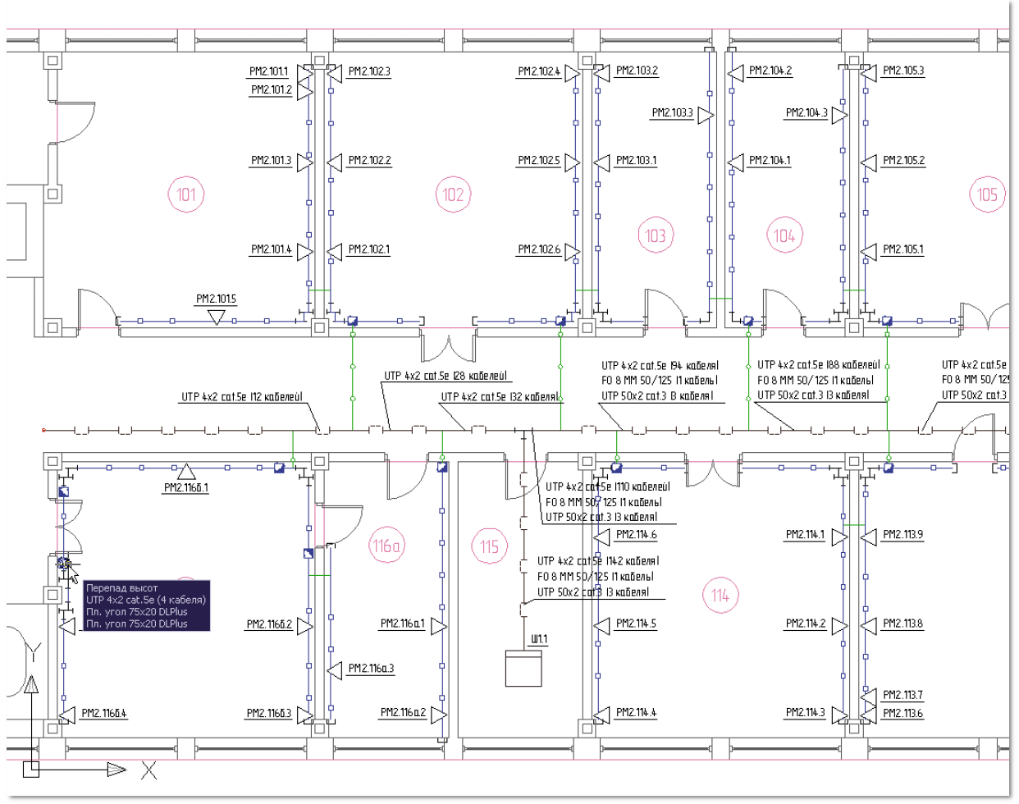
Обзор ПО
Материалы от компании Project StudioCS СКС
Шаблоны Visio от компании Nexans

Slide 21
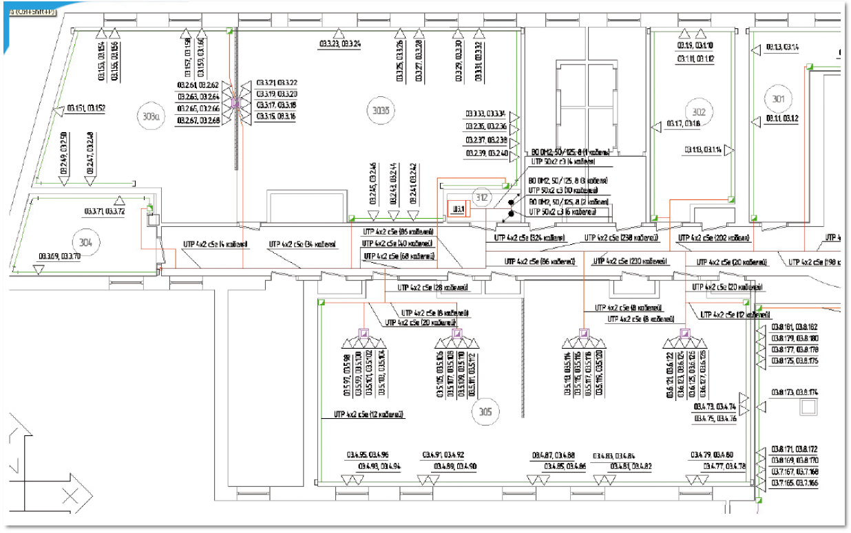
Обзор ПО
NanoCAD СКС

Slide 22

Обзор ПО

Slide 23
Полезные ссылки по СКС
СКС (структурированная кабельная система) http://ockc.ru
CABA White Papers https://www.caba.org/CABA/Research/White_Papers.aspx?WebsiteKey=451e6c9e-f8f5-4af2-b355-ee1dbdd2c908&hkey=dc58d25d-3db4-4273-b05f-471d8d30e00b
What is Structured Cabling http://structuredcabling.com/what-is-structured-cabling-2/
ОТКРЫТЫЙ СТАНДАРТ OSSIRIUS SCS 702 http://1labi.com/content/view/33/33/
Шаблоны для Visio на английском языке https://www.nexans.ru/eservice/Russia-ru_RU/navigateproduct_574827/Nexans_Visio_Template_3_1_with_NVT_3D.html
Notes:
Формирование информационного поля, где на пересечении возможностей бизнеса, требований и правил государственного регулирования зарождается идея того или иного проекта, которое влияет на развитие проекта в рамках жизненного цикла объекта.
Реализация базовых принципов интегрированного проектирования!
В результате для каждой стадии проекта формируются определенные информационные блоки, что позволяет обеспечить должный уровень прозрачности, контролируемости и управляемости информацией в рамках всего жизненного цикла проекта.
В соответсвии с этим подходом контроль качества может осуществляться как в ручном режиме на основании регламентов, законодательных и технических норм, так и в полу автоматическом режиме, когда все проектные данные и решения проверяются на соответствие требованиям: законодательным и техническим нормам, правилам ведения проекта компании, правилам и методике ввода объекта в эксплуатацию и другим корпоративным требованиям.
В идеальном случае вся информация по проекту храниться в электронном семантически анализируемом виде связанном с Информационной моделью здания и территории. Все параметры, по которым проводится анализ проекта оцифрованы и могут быть проанализированы в автоматическом режиме. Полная информационная модель здания и территории позволяют проводить комплексный анализ и имитационное моделирование для всесторонней оценки проекта. Так например, инвестиционная модель проекта связана с технико-экономическими показателями объекта, содержащимися в информационной модели здания, которые могут меняться в рамках проектирования, что соответственно должно отражаться на изменении инвестиционной модели. Это позволяет отследить в рамках всего жизненного цикла инвестиционно-строительного проекта бизнес-характеристики и обеспечить максимальный положительный эффект.

Slide 24

10. Дополнительные материалы

